Slide 1
Була́т Ша́лвович Окуджа́ва

Slide 2
Каждый пишет, что он слышит,
Каждый слышит, как он дышит,
Как он дышит, так и пишет,
Не стараясь угодить.
Б.Ш.Окуджава.

Slide 3

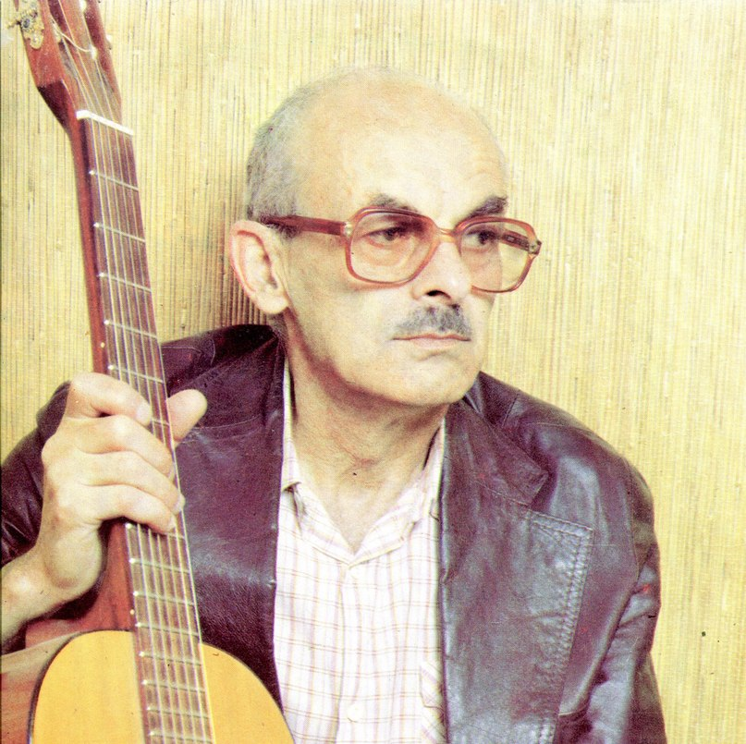
Була́т Ша́лвович Окуджа́ва
(9 мая 1924 – 12 июня 1997)

Slide 4
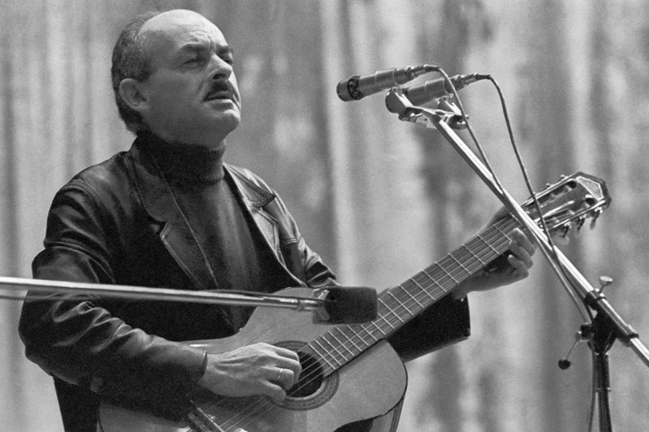
Б. Ш. Окуджава.
Стихотворения: «Полночный троллейбус», «Живописцы».

Slide 5
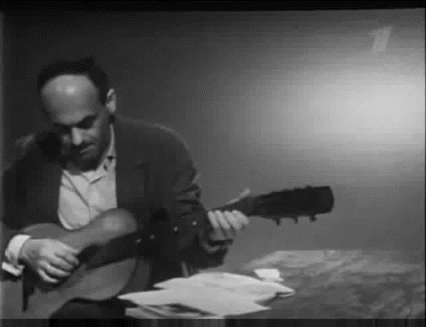
Б. Ш. Окуджава.
«Полночный троллейбус»

Slide 6

Б. Ш. Окуджава «Живописцы».
Анализ стихотворения
Ю. Васильеву
Живописцы, окуните ваши кисти
в суету дворов арбатских и в зарю,
чтобы были ваши кисти словно листья.
Словно листья,
словно листья к ноябрю.
Окуните ваши кисти в голубое,
по традиции забытой городской,
нарисуйте и прилежно и с любовью,
как с любовью мы проходим по Тверской.
Мостовая пусть качнется, как очнется!
Пусть начнется, что еще не началось!
Вы рисуйте, вы рисуйте,
вам зачтется...
Что гадать нам:
удалось — не удалось?
Вы, как судьи, нарисуйте наши судьбы,
наше лето, нашу зиму и весну...
Ничего, что мы — чужие.
Вы рисуйте!
Я потом, что непонятно, объясню.

Slide 7
Домашнее задание
Первый уровень: выучить и подготовить к выразительному чтению наизусть одно произведение
Б. Окуджавы.
Второй уровень: Прочитать книгу Якова Гройсмана и Галины Корниловой «Встречи в зале ожидания. Воспоминания О Булате» (Бесплатная Электронная библиотека WWW.KNIGA.SELUK.RU ). Подготовить сообщение.
Опережающее задание: Подготовить выступление по теме «Жизнь и творчество А. В. Вампилова» (время выступления 5 минут).
Всем прочитать пьесу «Старший сын».

